Slide 1
Menggunakan Source Code Versioning
Kode Unit : J.620100.026.01
Program Pelatihan : Pengembangan Web dengan Node.js dan React
Oleh : Zulka Ali Ajuab

Slide 2
"Git is a powerful tool, but its real power is enabling developers to work together, without stepping on each other's toes."
— Linus Torvalds, Pencipta Git

Slide 3
Tujuan Pembelajaran
Peserta pelatihan mampu menggunakan Source code versioning sesuai dengan aturan yang berlaku pada pembuatan program

Slide 4
Tujuan Pembelajaran
Peserta pelatihan mampu menggunakan Source code versioning sesuai dengan aturan yang berlaku pada pembuatan program

Slide 5
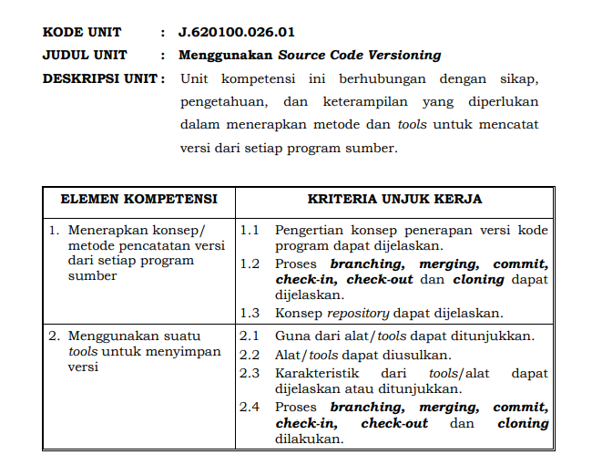
SKKNI No.282 Tahun 2016

Slide 6
Elemen Kompetensi 1

Slide 7
Pengertian Source Code Versioning
Source code versioning adalah proses dan sistem yang digunakan untuk mengelola perubahan terhadap kode sumber aplikasi selama siklus hidup pengembangannya. Tujuannya adalah agar setiap perubahan dapat dilacak, dibatalkan jika perlu, dan dikelola secara kolaboratif antar tim.
Sistem yang umum digunakan untuk versioning adalah:
Git (terdistribusi)
SVN/Subversion (tersentralisasi)
Mercurial, Perforce, dll.

Slide 8
Fungsi Utama Versioning dalam Pengembangan Aplikasi
Mencatat sejarah perubahan pada kode.
Memungkinkan kolaborasi banyak developer dalam satu repositori.
Memfasilitasi rollback (mengembalikan versi lama saat terjadi error).
Menyediakan cara eksperimen fitur baru tanpa merusak kode utama.
Mendukung integrasi dengan CI/CD untuk otomatisasi rilis.

Slide 9
Konsep Penerapan versi kode program dalam Source Code Versioning
adalah suatu pendekatan sistematis untuk mengelola, mencatat, melacak, dan mengatur perubahan-perubahan yang dilakukan terhadap kode sumber (source code) aplikasi selama proses pengembangan perangkat lunak.
Sistem ini memungkinkan tim pengembang untuk :
Menciptakan riwayat versi setiap perubahan yang terjadi.
Melakukan kolaborasi antar anggota tim secara sinkron maupun asinkron.
Menjamin konsistensi, keandalan, dan integritas kode dalam setiap fase pengembangan.
Memisahkan dan menggabungkan perubahan kode secara fleksibel dan terkontrol melalui branching dan merging.

Slide 10
Istilah Konsep Utama dalam Source Code Versioning
A. Branching
Definisi: Proses membuat salinan logis dari kode utama (main/master) agar pengembangan dapat dilakukan secara paralel tanpa mengganggu jalur utama.
Tujuan: Memungkinkan eksperimen fitur, perbaikan bug, atau pengembangan besar tanpa mengganggu versi stabil.
Contoh:
main – branch utama produksi.
feature/login-system – branch untuk fitur login.

Slide 11
Istilah Konsep Utama dalam Source Code Versioning
B. Merging
Definisi: Proses menggabungkan perubahan dari satu branch ke branch lain.
Tujuan: Mengintegrasikan pekerjaan yang dilakukan di branch terpisah ke branch utama (biasanya setelah fitur selesai).
Konflik Merge: Ketika dua developer mengubah baris kode yang sama, akan terjadi konflik yang harus diselesaikan secara manual.

Slide 12
Istilah Konsep Utama dalam Source Code Versioning
C. Commit
Definisi: Tindakan menyimpan snapshot perubahan kode ke dalam repositori lokal.
Isi Commit: Biasanya disertai pesan (commit message) yang menjelaskan perubahan yang dilakukan.
Contoh: git commit -m "Fix bug in login form"

Slide 13
Istilah Konsep Utama dalam Source Code Versioning
D. Check-in
Definisi (khusus VCS tersentralisasi seperti SVN): Proses memasukkan perubahan dari lokal ke repositori pusat.
Mirip dengan: git push pada Git.
Tujuan: Menyinkronkan hasil kerja ke repositori bersama agar bisa diakses developer lain.

Slide 14
Istilah Konsep Utama dalam Source Code Versioning
E. Check-out
Definisi: Proses mengambil versi tertentu dari repositori pusat ke lingkungan kerja lokal.
Pada Git: git checkout bisa digunakan untuk berpindah antar branch atau commit.
Tujuan: Menyesuaikan direktori kerja dengan revisi tertentu dari kode.

Slide 15
Istilah Konsep Utama dalam Source Code Versioning
F. Cloning
Definisi: Proses membuat salinan lengkap dari repositori jarak jauh (remote) ke mesin lokal.
Contoh pada Git: git clone https://github.com/namaproject/repo.git
Tujuan: Untuk mulai bekerja dengan versi lengkap proyek beserta seluruh riwayat perubahannya.

Slide 16
Pengertian Repository
Repository (atau disingkat repo) adalah wadah penyimpanan digital yang digunakan untuk menyimpan, mengelola, dan melacak seluruh berkas proyek pengembangan perangkat lunak — khususnya kode sumber (source code), dokumentasi, konfigurasi, dan riwayat perubahan terhadap berkas-berkas tersebut.
Dalam konteks version control system (VCS) seperti Git, SVN, atau Mercurial, repository berfungsi sebagai pusat manajemen seluruh versi dari sebuah proyek perangkat lunak.

Slide 17
Fungsi Utama Repository
Fungsi | Penjelasan
✅ Menyimpan Kode Sumber | Repository menyimpan semua file yang dibutuhkan untuk menjalankan aplikasi.
✅ Melacak Perubahan | Setiap perubahan (commit) dicatat dan disimpan secara historis.
✅ Kolaborasi Tim | Beberapa developer bisa bekerja secara bersamaan dengan mengakses satu repository.
✅ Revisi dan Rollback | Perubahan dapat dibandingkan, dikembalikan (revert), atau dikembangkan lebih lanjut.
✅ Otomatisasi Proyek | Repository sering terhubung dengan sistem CI/CD dan issue tracker untuk otomasi rilis dan pengujian.

Slide 18
Jenis Repository - Local Repository
Tersimpan di komputer lokal pengembang.
Berisi seluruh riwayat proyek secara lengkap.
Contoh: hasil dari git clone, atau repositori Git yang dibuat dengan git init.

Slide 19
Jenis Repository - Remote Repository
Tersimpan di server pusat atau cloud.
Dapat diakses oleh semua anggota tim.
Contoh platform: GitHub, GitLab, Bitbucket, AWS CodeCommit.

Slide 20
Elemen Kompetensi 2

Slide 21
Tools Untuk melakukan Versioning
Versioning tools atau Version Control Systems (VCS) adalah perangkat lunak yang digunakan untuk mencatat, menyimpan, dan mengelola semua perubahan yang dilakukan pada file atau kumpulan file, terutama kode program. Tools ini sangat penting dalam pengembangan perangkat lunak, baik untuk pengembangan individu maupun kolaborasi tim, karena memungkinkan:
Pengelolaan versi secara sistematis
Kolaborasi banyak orang secara sinkron/asinkron
Pemantauan revisi kode
Pencabangan dan penggabungan pengembangan
Revert (pengembalian) ke versi sebelumnya saat terjadi kesalahan

Slide 22
Jenis-jenis tools Versioning
Git (Distributed Versioning Control System)
Subversion (SVN) (Centralized Version Control System)
Mercurial
Perforce (Helix Core)
Bazar (bzr)

Slide 23
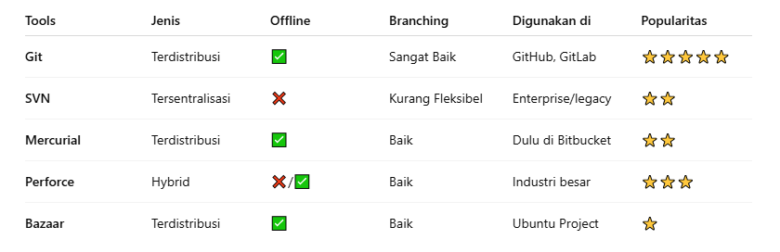
Perbandingan Singkat Tools Versioning

Slide 24
Tools yang direkomendasikan :
Tools yang direkomendasikan adalah Git karena:
Opensource & gratis.
Sangat fleksibel.
Kompatibel dengan layanan cloud.
Dukungan komunitas sangat luas.
Dengan tool seperti Git, developer tidak hanya menyimpan versi kode, tapi juga menciptakan alur kerja (workflow) yang fleksibel, efisien, dan profesional.

Slide 25
Kegunaan dari Tools (Git)
Tools versioning seperti Git digunakan untuk:
Menyimpan dan melacak perubahan kode secara historis.
Mengelola kolaborasi antar pengembang dalam proyek perangkat lunak.
Menghindari konflik saat dua orang bekerja pada file yang sama.
Memungkinkan rollback ke versi sebelumnya jika terjadi kesalahan.
Memfasilitasi eksperimen fitur baru tanpa mengganggu kode utama.
Mengintegrasikan otomatisasi seperti pengujian, deployment, dan code review.
Dengan tool seperti Git, developer tidak hanya menyimpan versi kode, tapi juga menciptakan alur kerja (workflow) yang fleksibel, efisien, dan profesional.

Slide 26
Karakteristik dari tools (git)
Karakteristik | Penjelasan
Terdistribusi (Distributed) | Setiap developer punya salinan penuh repositori, bisa bekerja secara offline.
Lightweight | Cepat dan efisien, hanya menyimpan perubahan antar versi, bukan keseluruhan file.
Branching cepat & murah | Git memungkinkan membuat branch tanpa overhead besar.
Mendukung multiple workflows | Bisa digunakan untuk berbagai alur kerja: centralized, feature branch, gitflow.
Kompatibel dengan CI/CD | Git mudah diintegrasikan dengan Jenkins, GitHub Actions, GitLab CI, dll.
Riwayat lengkap | Menyimpan seluruh jejak perubahan, termasuk penulis, waktu, dan isi perubahan.

Slide 27
Proses Versioning
Sebelum melakukan proses versioning, maka tools yang diperlukan harus diinstal terlebih dahulu. Tools yang akan diinstall adalah git. Git dapat di download pada situs resminya yaitu : https://git-scm.com/downloads
git digunakan untuk melakukan proses versioning di local, sedangkan untuk repository remote (cloud), maka perlu mendaftarkan akun di github/gitlab.
https://github.com/
https://gitlab.com/

Slide 28

Proses Versioning (cloning)
Cloning adalah proses menyalin seluruh repository dari server ke komputer lokal. Hal ini dilakukan jika kita ingin menggunakan repository yang tersedia di server, baik milik kita sendiri atau milik orang lain yang bersifat publik, ke komputer lokal kita. Pada git, baris perintahnya adalah :

Slide 29

Proses Versioning (checkout)
Perintah Checkout adalah perintah untuk berpindah ke branch, atau commit tertentu. Baris perintahnya adalah :
Branch adalah Cabang pengembangan terpisah dari kode utama, memungkinkan pekerjaan dilakukan tanpa mengganggu stabilitas main.
Commit: Titik rekam (snapshot) dari perubahan kode pada saat tertentu. Commit dilakukan jika ada perubahan pada baris code yang perlu dicatat dan dibuatkan titik rekamnya. Sehingga jika dibutuhkan rollback, maka akan di rollback ke titik rekam tersebut

Slide 30

Proses Versioning (commit)
Perintah commit digunakan untuk menyimpan titik rekam (snapshoot) di repository lokal. baris perintahnya adalah :

Slide 31
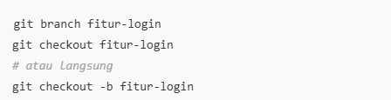
Proses Versioning (branching)
Perintah branching adalah membuat cabang pengembangan baru. Baris perintahnya adalah:

Slide 32

Proses Versioning (merging)
Perintah merging adalah menggabungkan branch ke branch lain (biasanya ke main atau develop). Baris perintahnya adalah :

Slide 33

Proses Versioning (check-in / push)
Perintah push adalah mengirimkan perubahan dari lokal ke remote (cloud/server). Baris perintahnya adalah :

Slide 34
Proses Versioning (check-in / push)
Perintah push adalah mengirimkan perubahan dari lokal ke remote (cloud/server). Baris perintahnya adalah :

Slide 35
Praktek (Jobsheet)

Slide 36
Terima kasih
Zalia-Juli2025

